Slide 1


Filmex
A minha plataforma chama-se Filmex, é baseada num serviço de web e aplicação mobile que permite que seus utilizadores vejam filmes que pretendem ver.
A036889 – José Tavares
09/01/2023
IpMaia

Slide 2
Índice
Introdução
Apresentação do Filmex
SiteMap - Website
SiteMap – Aplicação Mobile
Landing Page/Login
Registar
Página Inicial
Menu
Settings
Pesquisa
Lista de Filmes
Filmes Favoritos
Gêneros
Gênero Selecionado
Filme Selecionado
Conclusão
Ferramentas Utilizadas
09/01/2023
IpMaia

Slide 3
Introdução
Este projeto foi realizado no âmbito da unidade curricular de Arquitetura de informação para a Web e Dispositivos Móveis. O seu objetivo é criar um serviço à nossa escolha para web e aplicação mobile, de modo a ambos ter ás mesmas funcionalidades de igual forma ou de forma parecida devido ás limitações de tela da aplicação mobile.
09/01/2023
IpMaia
Índice

Slide 4
Apresentação do Filmex
O Filmex é uma plataforma desenhada para quem gosta de ver filmes.
O seu objetivo é fornecer o melhor serviço para seus utilizadores, sem qualquer anúncio e pop-ups, devido a ser um serviço pago.
O utilizador pode guardar os seus filmes favoritos, e assisti-los quando quiser.
O utilizador pode utilizar a pesquisa como a página lista de filmes ou a página de gêneros para procurar o filme que deseja.
O utilizador pode escolher em que linguagem do serviço e as legendas dos filmes.
09/01/2023
IpMaia
Índice

Slide 5
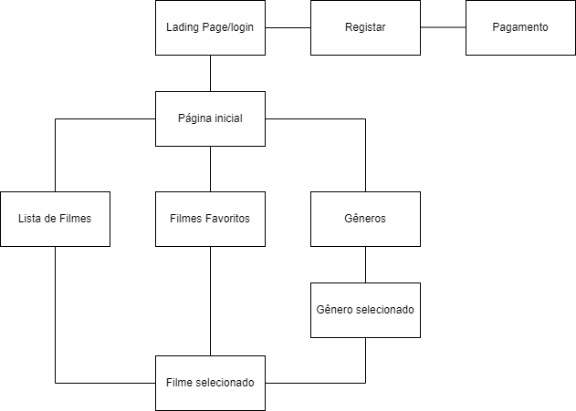
SiteMap - Website
O utilizador ao aceder ao Website, entra na página “landing Page/login”. O utilizador é obrigado a ter conta para ter acesso à web, por o motivo de ser um serviço pago.
Depois de fazer o login, é enviado para a “página inicial” a onde tem os filmes mais populares, os filmes mais recentes e os seus filmes favoritos.
Na página “lista de Filmes” pode procurar por ordem alfabética ou clicar nas letras para procurar todos os filmes começados por essa letra.
09/01/2023
IpMaia
Índice

Slide 6
SiteMap - Website
Na página “Gênero” pode procurar por gênero, por exemplo ao clicar em ação, vai abrir a página “Gênero Selecionado” e vai aparecer todos os filmes de ação.
Na página “Filmes Favoritos” estão todos os filmes que foram marcados como favoritos.
Quando é selecionado um filme, irá abrir a página “Filme selecionado” que mostrará a informação do filme (capa, nome, gênero, diretor, ano de estreia , duração, rating e a sinopse), e o player para assistir o filme.
09/01/2023
IpMaia
Índice

Slide 7
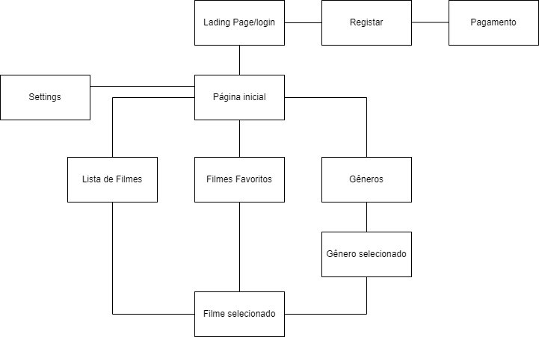
SiteMap – Aplicação mobile
A aplicação mobile irá ter ás mesmas funcionalidades que no Website, com uma adição de página e uma funcionalidade.
Na página “Settings”, o utilizador pode escolher se pretende usar apenas o Wi-Fi e se pretender ter notificações.
A funcionalidade que têm a mais é o “Chromecast”, o utilizador pode ligar aplicação mobile á uma televisão, assim usufruir de uma tela maior.
09/01/2023
IpMaia
Índice

Slide 8
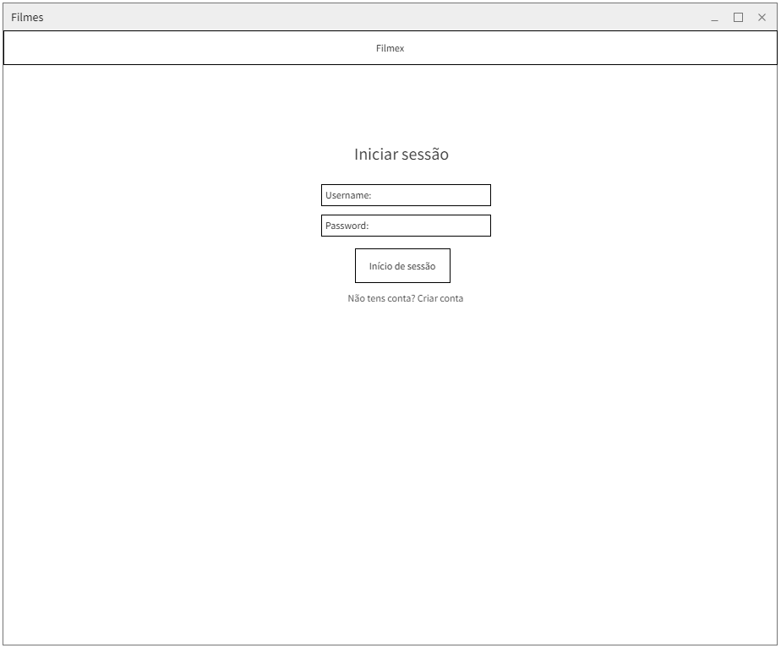
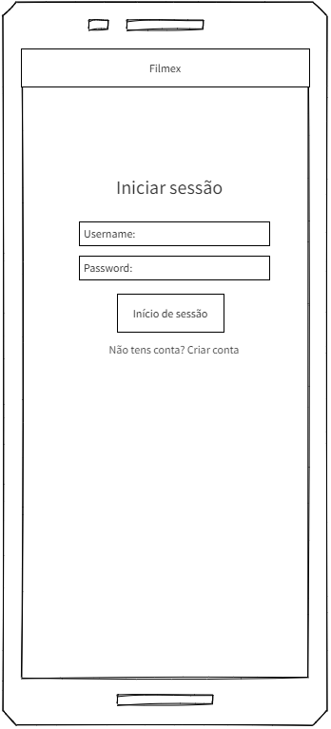
Landing Page/Login
Nesta página o utilizador é obrigado a ter conta, tanto para no Website como na aplicação mobile.
Escolhi este método, por questões de segurança e devido a ser um serviço pago.
Se o utilizador não tiver conta, poderá clicar em “Criar conta” e será redirecionado para a página de registo.
09/01/2023
IpMaia
Índice

Slide 9
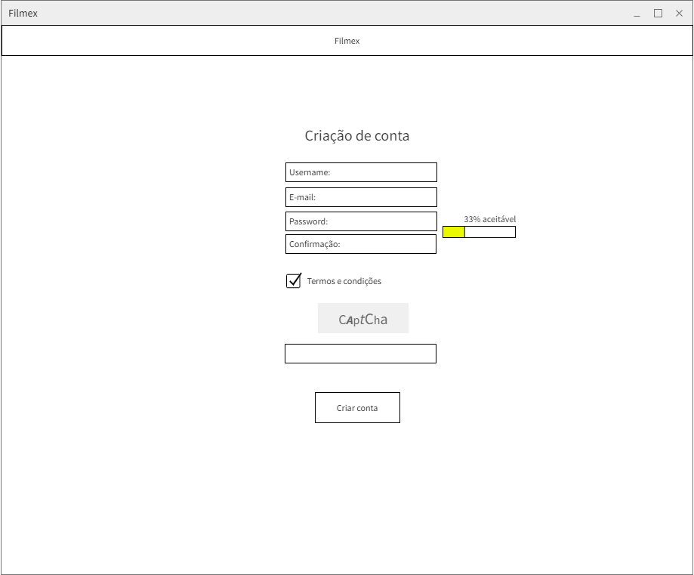
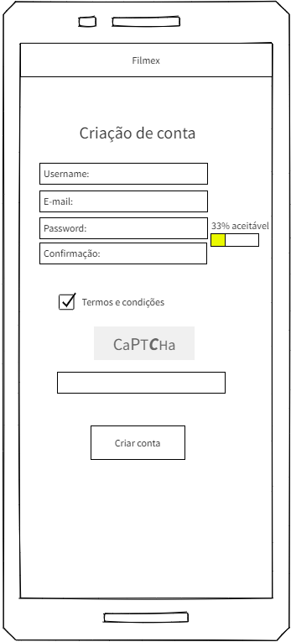
Registar
O utilizador tem de escolher o nome que quer dar à conta, um e-mail e uma password. Todos os campos são obrigatórios.
A password tem de ter no mínimo 8 carateres.
Se errar o CAPTCHA, irá aparecer um novo para tentar novamente, se errar mais que 5 vezes o sistema bloqueia por 1 hora, por motivos de segurança.
Ao criar a conta irá ser direcionado para a página de pagamento, e poderá escolher o plano que deseja do serviço.
09/01/2023
IpMaia
Índice

Slide 10
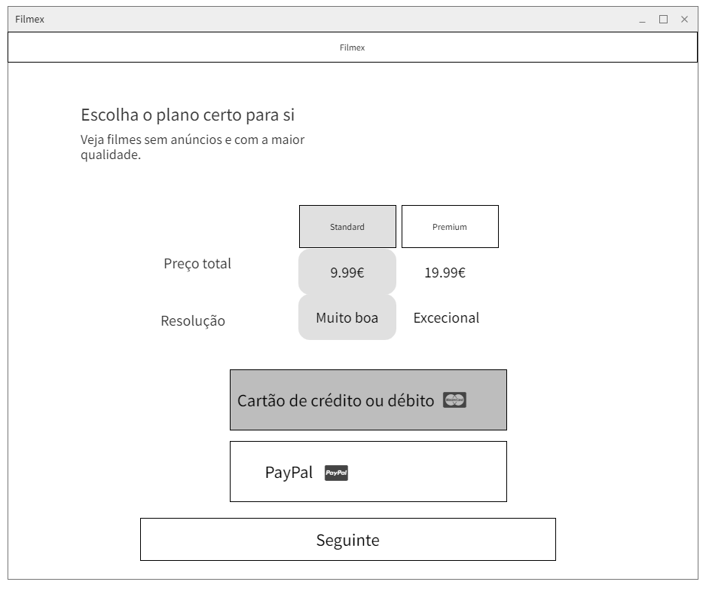
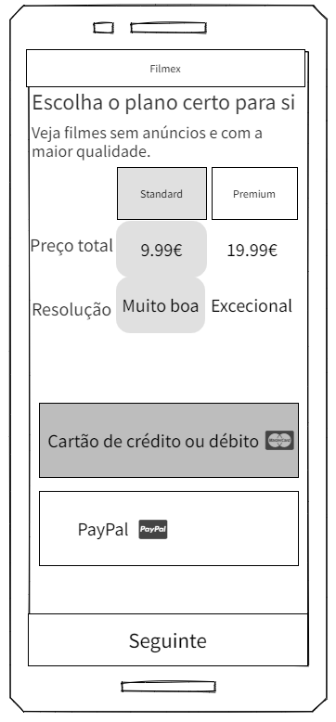
Registar
Nesta página o utilizador têm dois planos que poderá escolher:
O plano Standard:
Pagamento único de 9,99€;
Com a resolução dos filmes muito boa.
O plano Premium:
Pagamento único de 19,99€;
Com a resolução dos filmes excecional.
O utilizador pode escolher entre cartão de crédito/débito e PayPal, ao escolher um dos seguintes, será direcionado para o website ou aplicação do serviço para concluir o pagamento.
Quando o pagamento for concluído, irá ser direcionado para a página de login.
Índice

Slide 11
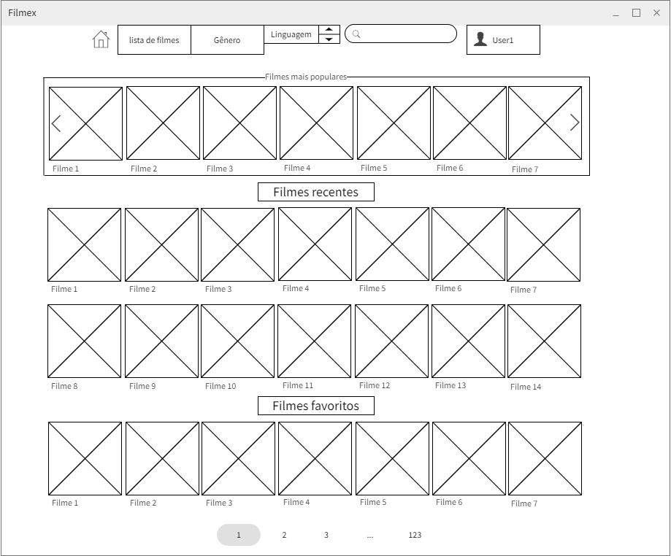
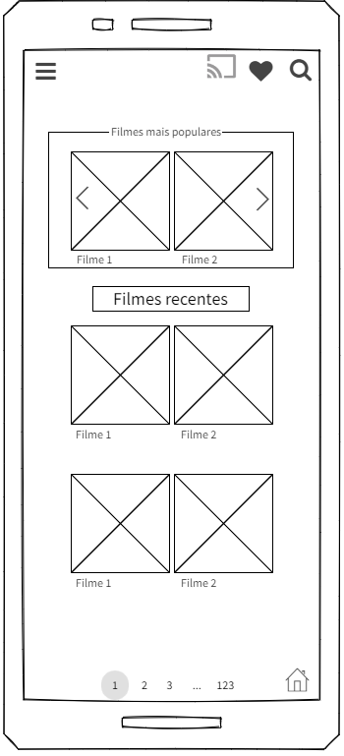
Página Inicial
Na página Inicial, o utilizador poderá ver os filmes mais populares, os filmes mais recentes e os seus filmes favoritos.
As diferenças entre a Website e a aplicação mobile encontram-se no menu do Website que está no topo da página e na aplicação mobile está no menu do tipo hamburger que se encontra no canto superior esquerdo.
Como a tela da aplicação mobile é menor que a do Website, não existe a zona dos filmes favoritos tendo assim que clicar no icon coração no canto superior direito, e também aparece menos filmes, tendo assim que mudar de página caso queira ver mais.
A aplicação mobile têm Chromecast, que pode ligar a aplicação à televisão tendo assim maior tela para desfrutar.
09/01/2023
IpMaia
Índice

Slide 12
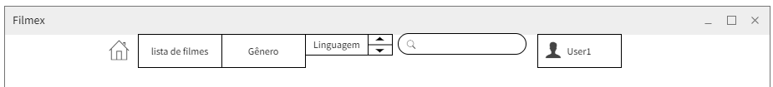
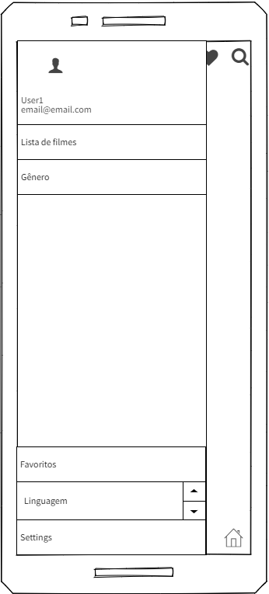
Menu
Em ambas versões, o menu aparece em todas páginas, tirando apenas ás páginas de login, registo e de pagamento, no website aparece no topo das páginas, enquanto que na aplicação mobile, o menu fica situado no canto superior esquerdo.
O utilizador pode escolher em que linguagem quer o serviço e as legendas dos filmes.
O menu da aplicação mobile é do tipo hambúrguer e o do Website é um conjunto de botões que nos permite navegar através das páginas.
Índice

Slide 13
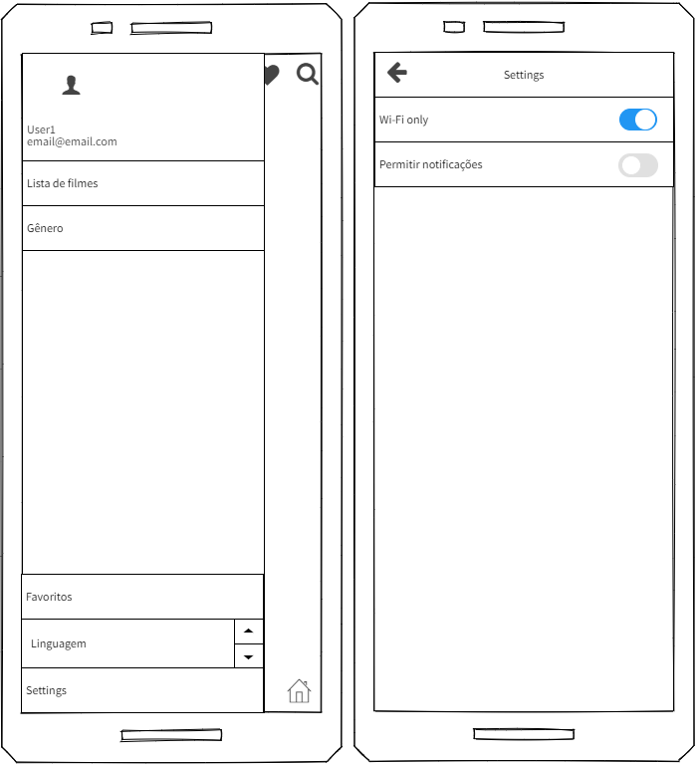
Settings
A página Settings, só existe na aplicação mobile, ela permite que o utilizador possa escolher se quer usar apenas Wi-Fi na aplicação e se pretender ter notificações.
Estas opções existem devido aos dispositivos moveis terem baterias, ou terem ligações a internet limitadas.
09/01/2023
IpMaia
Índice

Slide 14
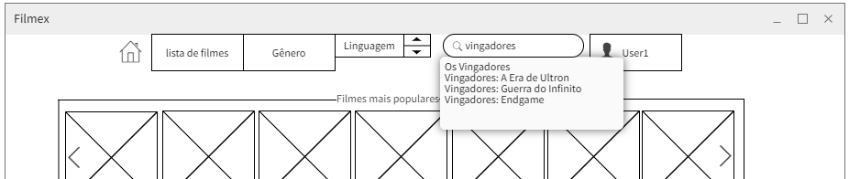
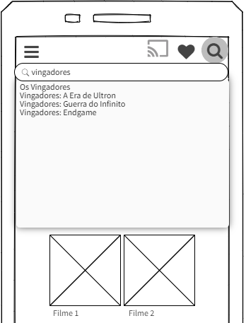
Pesquisa
Ambas as pesquisas são do tipo dropdown com atualização em tempo real. A pesquisa funciona tanto com o nome do filme, como também com o nome do diretor do filme.
Índice

Slide 15
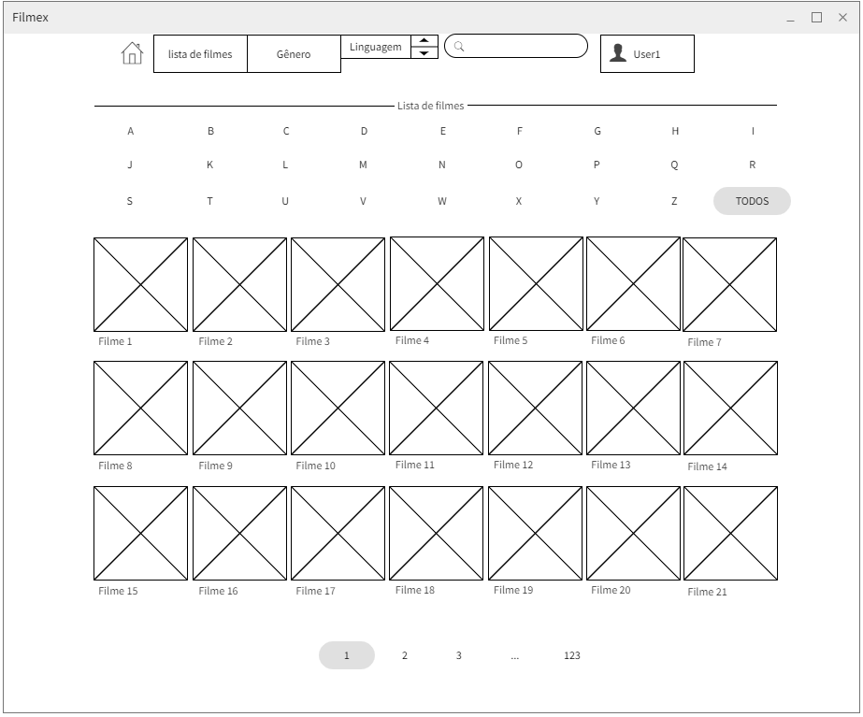
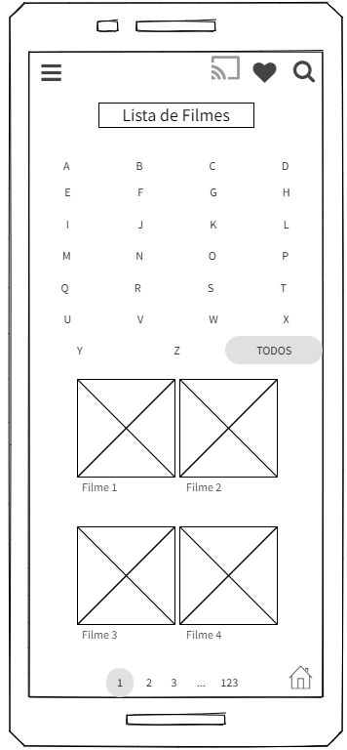
Lista de Filmes
Na página Lista de Filmes, o utilizador poderá procurar o filme que pretende escolher por ordem alfabética ou utilizar as letras para procurar todos os filmes começados por essa letra.
Devido a diferença de tamanho de telas, na aplicação mobile aparece menos filmes por pagina.
09/01/2023
IpMaia
Índice

Slide 16
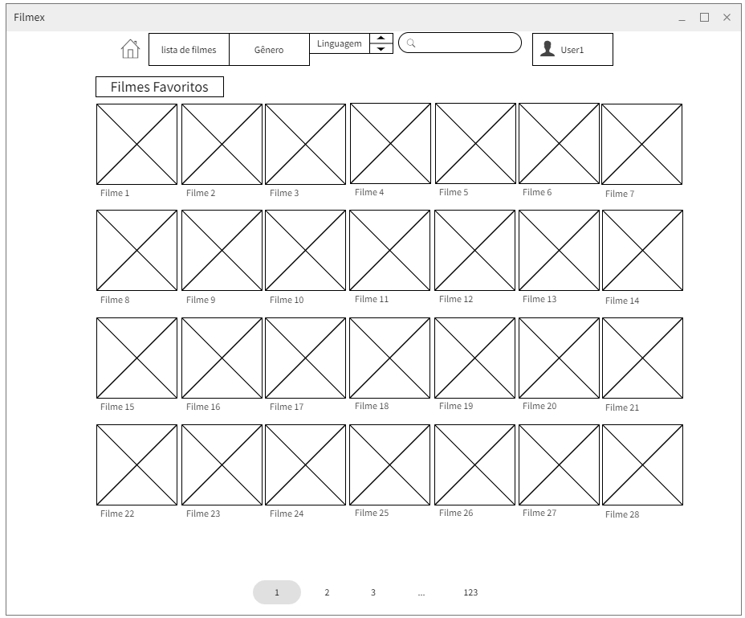
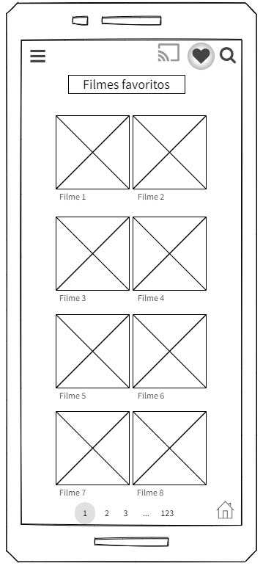
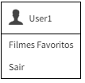
Filmes Favoritos
Na página Filmes Favoritos, poderá assistir todos os seus filmes favoritos.
A única diferença entre o website e aplicação mobile é a forma de como acedemos a esta página, devido ao espaço na tela no Website ao clicar no username, vai aparecer um menu dropdown, enquanto que na aplicação é clicar no icon em forma de coração no canto superior do lado direito.
09/01/2023
IpMaia
Índice

Slide 17
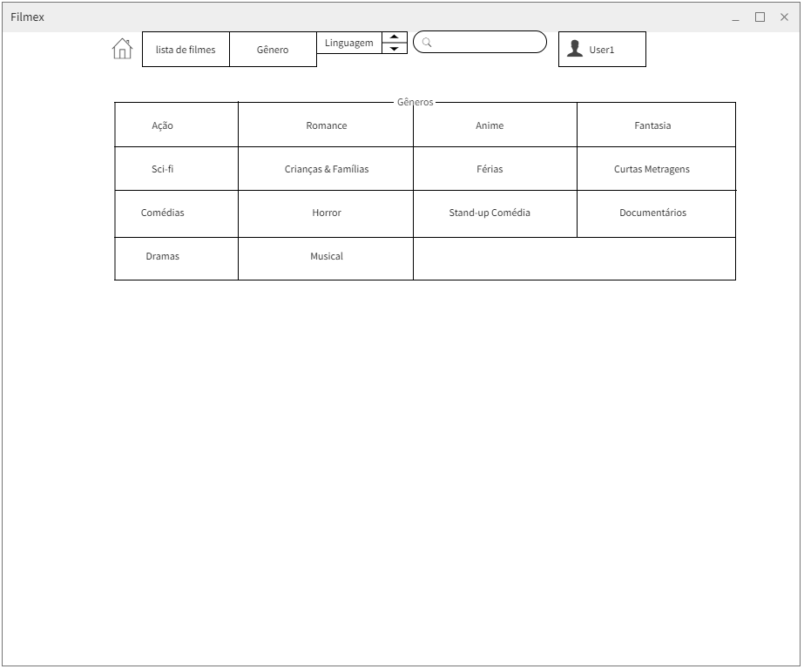
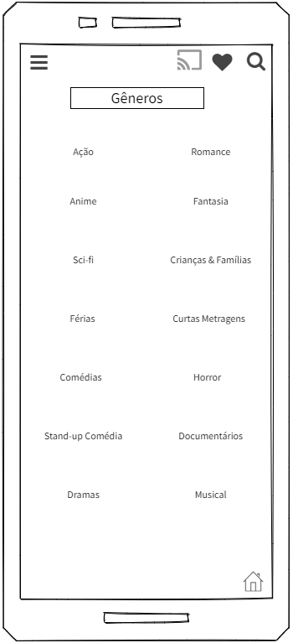
Gêneros
Na página Gêneros, o utilizador pode procurar pelo gênero de filmes que pretende assistir, assim facilitando os utilizadores a encontrar filmes de certos gêneros.
09/01/2023
IpMaia
Índice

Slide 18
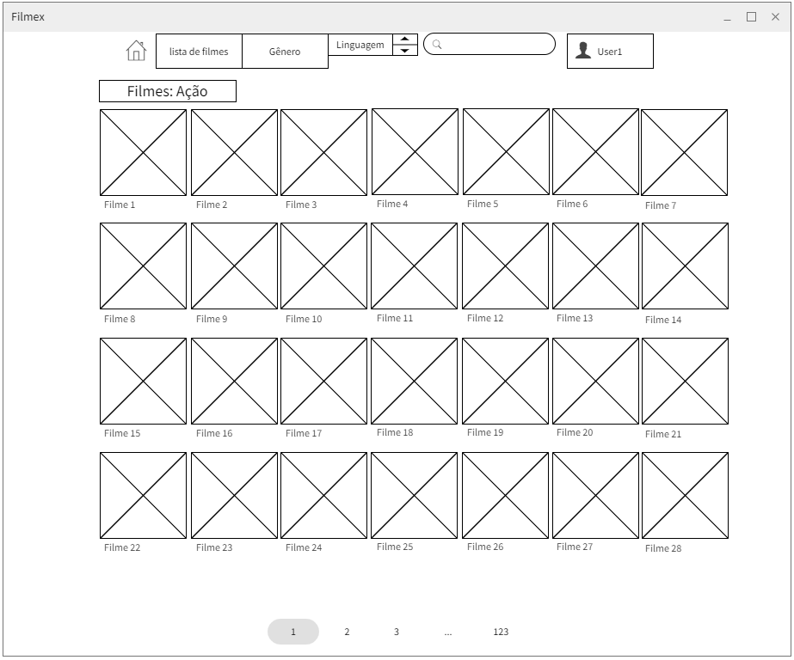
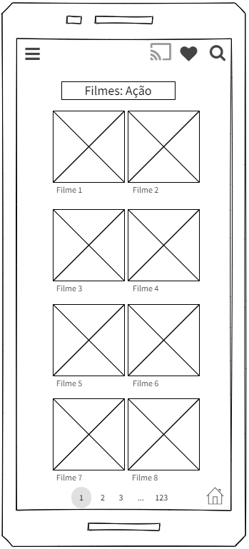
Gênero selecionado
Na página Gênero selecionado, aparecerá apenas os filmes do gênero selecionado.
Devido a diferença entre tamanho de telas, na aplicação web são apresentados mais filmes por página do que na aplicação mobile.
Índice

Slide 19
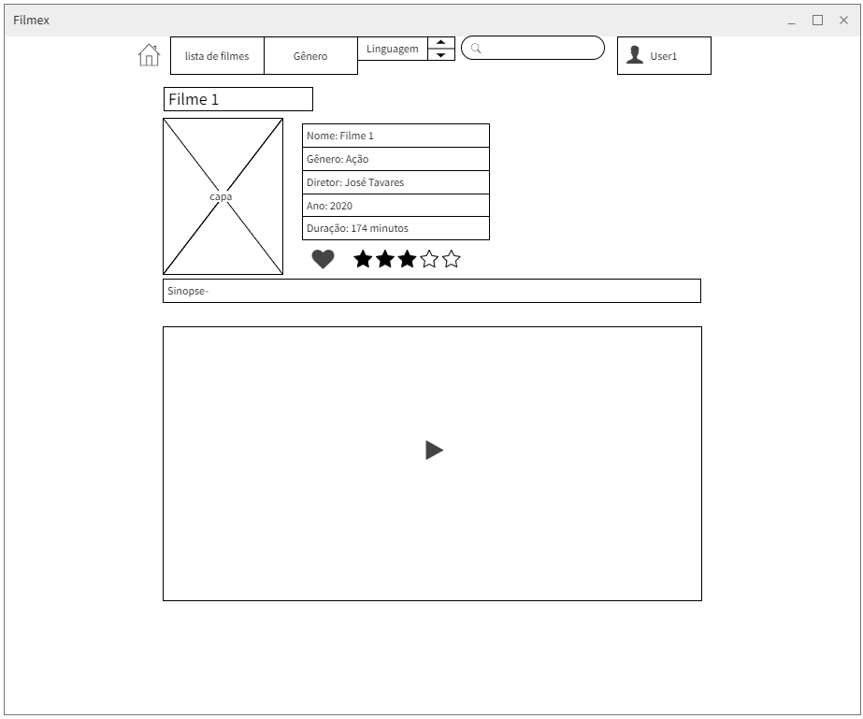
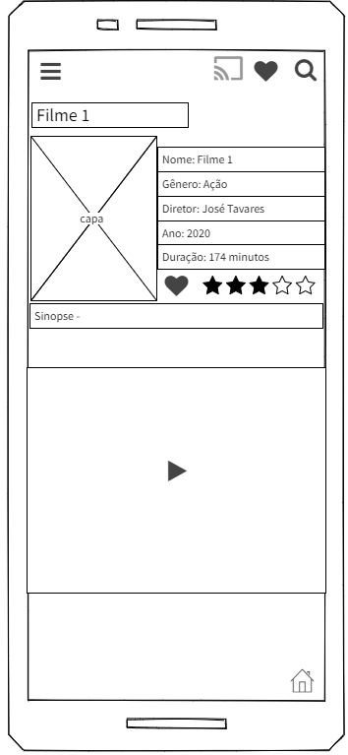
Filme Selecionado
Na página Filme Selecionado, o utilizador pode saber todas as informações do filme, como nome, gêneros, diretor, ano, duração, rating do filme e a sinopse.
Nesta página o utilizador têm a opção de colocar o filme como favorito.
Abaixo dos detalhes do filme, encontra-se o player do filme.
09/01/2023
IpMaia
Índice

Slide 20
Conclusão
Com a conclusão deste trabalho que foi muito desafiante, devido a lógica necessária para desenvolver um serviço, desde do seu aspeto a como as funcionalidades funcionariam. Mas acho que fui capaz de colocar em prática o conhecimento que obtive ao longo das aulas de Arquitetura de informação para o Web e Dispositivos Móveis.
09/01/2023
IpMaia
Índice

Slide 21
Ferramentas Utilizadas
PowerPoint – Apresentação
https://wireframepro.mockflow.com/ - Desenhar a plataforma
https://www.diagrams.net – Elaboração do SiteMap
09/01/2023
IpMaia
Índice

